Slide 1
浅谈后缀树
Wang Yuhan
2024-03-18

Slide 2
CONTENTS
前缀树
后缀树的定义
后缀树的应用
后缀树的构造
题目要求和对应想法

Slide 3
01
前缀树

Slide 4
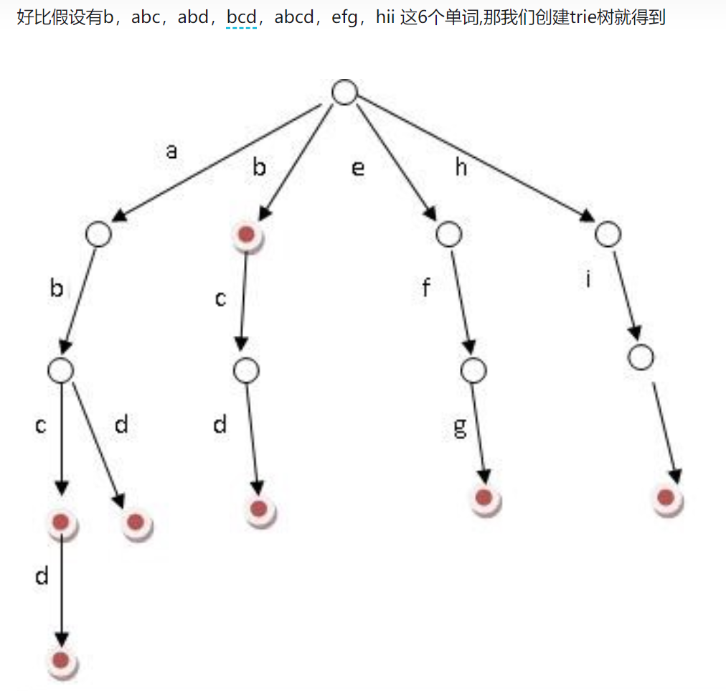
前缀树的定义
Trie(源于retrieval)树，即字典树，又称单词查找树或键树，是一种树形结构.
优点：利用字符串的公共前缀来减少查询时间，最大限度地减少无谓的字符串比较。
核心思想 : 空间换时间。利用字符串的公共前缀来降低查询时间的开销以达到提高效率的目的

Slide 5
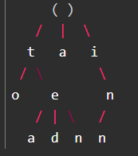
前缀树的性质
根节点不包含字符，除根节点外的每一个子节点都包含一个字符。
从根节点到某一个节点，路径上经过的字符连接起来，为该节点对应的字符串。
每个节点的所有子节点包含的字符互不相同。
注 : 通常在实现的时候，会在节点结构中设置一个标志，用来标记该结点处是否构成一个单词（关键字）。

Slide 6
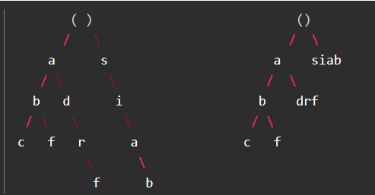
前缀树的时空复杂度
时间复杂度
假设所有字符串长度之和为 n，构建字典树的时间复杂度为 O(n)
假设要查找的字符串长度为 k，查找和查询的时间复杂度为 O(k)
优化 : 路径压缩
空间复杂度
假设字符的种数有m个，有若干个长度为n的字符串，则Trie树 的高度为n。
很明显我们浪费了大量的空间来存储字符，此时Trie树的最坏空间复杂度为O(mn)

Slide 7
02
后缀树的定义

Slide 8
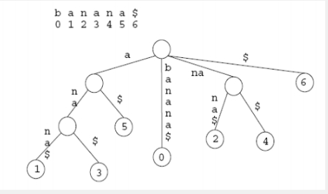
后缀树的定义
后缀树是一种数据结构，一个具有m个字符的字符串S的后缀树T，就是一个包含一个根节点的有向树，该树恰好带有m+1个叶子(包含空字符)，这些叶子被赋予从0到m的标号。每一个内部节点，除了根节点以外，都至少有两个子节点，而且每条边都用S的一个子串来标识。出自同一节点的任意两条边的标识不会以相同的字符开始。
后缀树的关键特征是：对于任何叶子i，从根节点到该叶子所经历的边的所有标识串联起来后恰好拼出S的从i位置开始的后缀，即S[i,…,m], 记为T[i]
T0 = banana$
T1 = anana$
T2 = nana$
T3 = ana$
T4 = na$
T5 = a$
T6 = $
Why $?

Slide 9
03
后缀树的应用

Slide 10
后缀树的应用
字符串匹配(如找出字符串na在banana中出现多少次) : 按前缀树的查字典的方法找对应的字符串的节点, 此时该节点有多少个孩子就是出现多少次
最长相同字符串(如查找banana和can的最长的相同的字串) : 对于不同的字符串则加上不同的后缀标识, 如#和$. 此时再找到一个节点, 他的孩子一个是$结尾, 一个是#结尾, 则满足”相同”要求, 在此基础上满足该节点深度最大, 则满足最长的要求
最长重复字符串(如查找banana中最长多次出现的子串)找到深度最大的且有两个孩子以上的节点

Slide 11
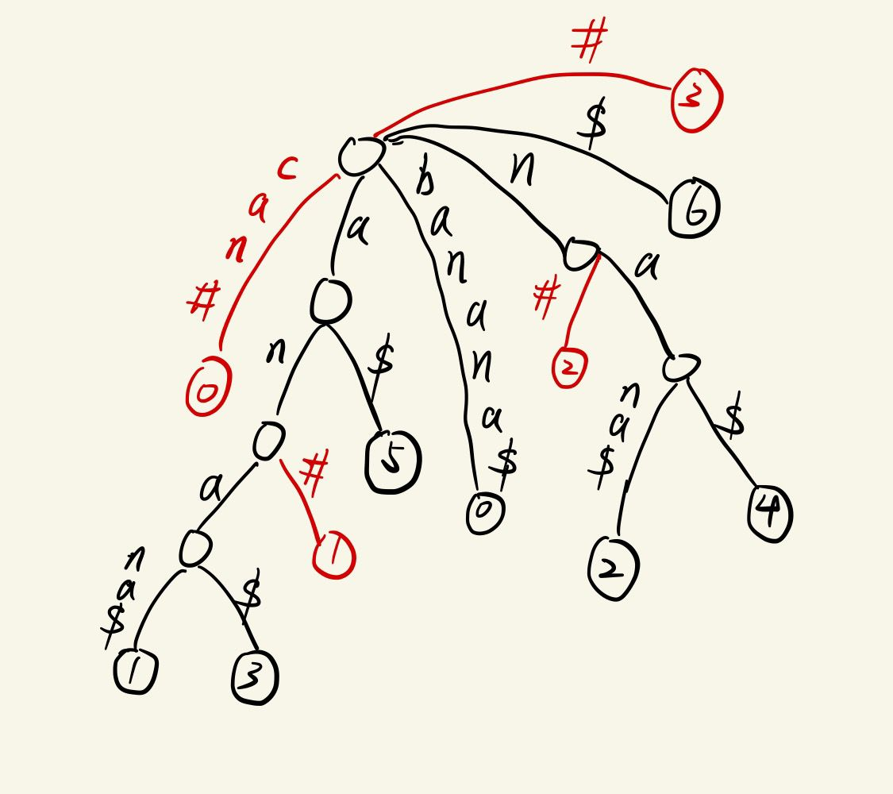
后缀树的应用
找出字符串na在banana中出现多少次
查找banana中最长多次出现的子串
查找banana$和can#的最长的相同的字串

Slide 12
04
后缀树的构造

Slide 13
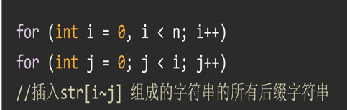
两种构造方法
1. 后缀字典树: 将字符串的所有后缀插入trie, 然后进行压缩路径(即将中间没有分支的两条边整合为一条边, 并标上两条边的字符) (O(n^2))
2. Ukkonen算法: 扫描过程中维护当前字串对应的"部分后缀树", 不断扫描并扩张这棵后缀树 (O(n))

Slide 14
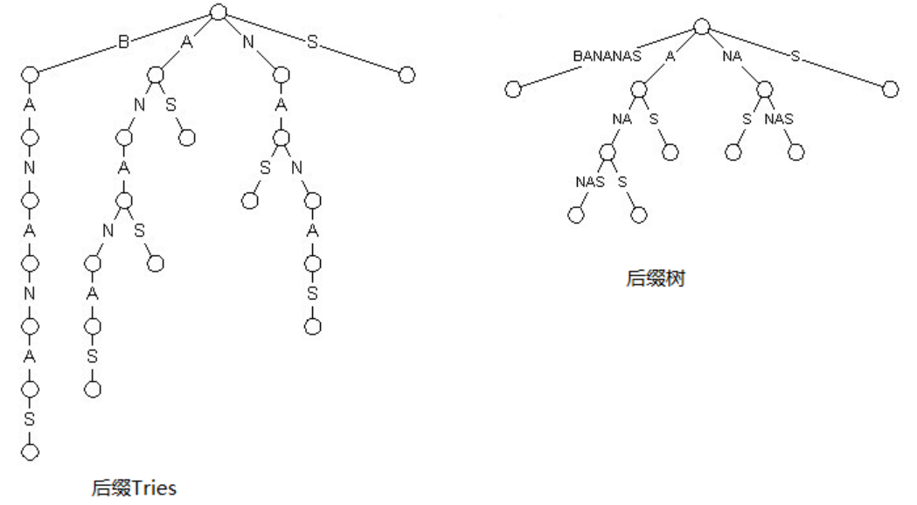
1. 压缩前v.s.压缩后
不难看出, 压缩后的后缀字典树(后缀树)相对原先的后缀字典树更省空间
但后缀字典树构造时间复杂度为O(n^2)!
限制了后缀树的使用
因此我们需要介绍直接构造后缀树的Unkkonen算法O(n)

Slide 15
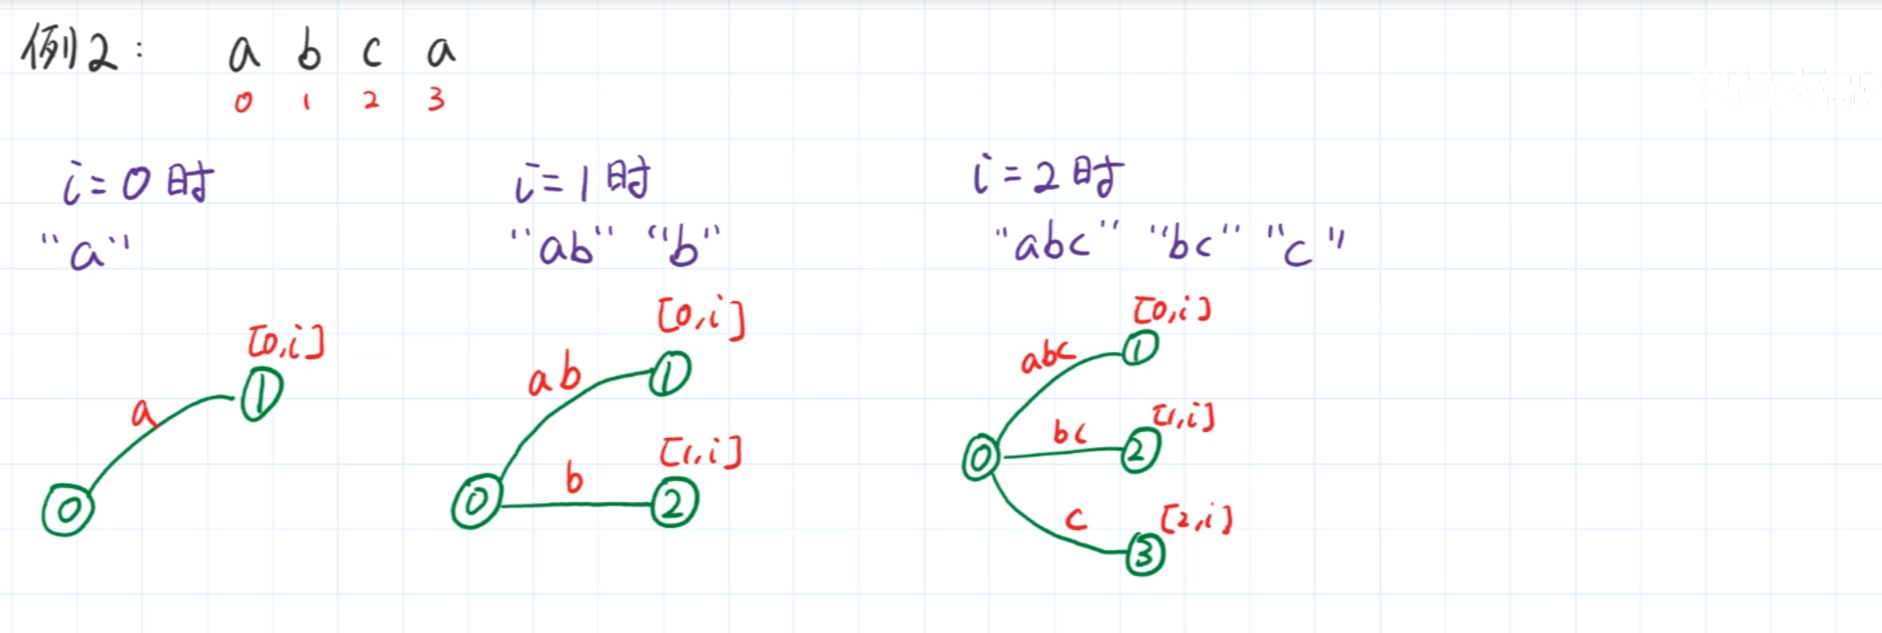
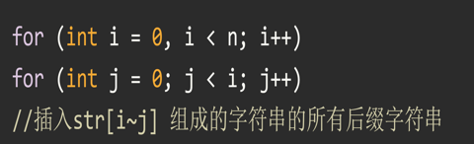
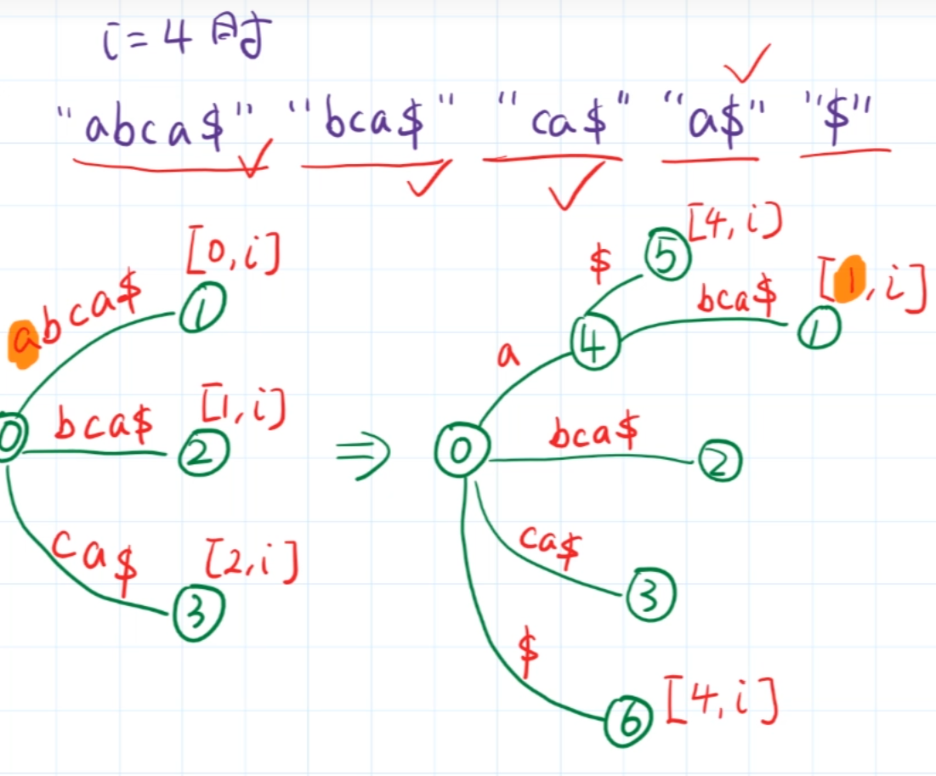
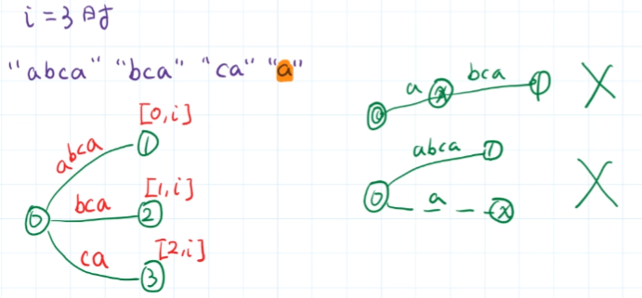
2. Unkkonen算法: $符号由来

Slide 16

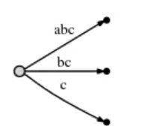
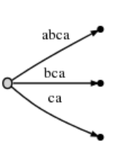
2. Ukkonen算法
引入变量
活动点: 它是一个三元组（活动节点，活动边，活动长度）
记为: ActivePoint(Node, Edge, Length)
剩余后缀数: 一个整数，来说明我们需要插入多少个新的后缀。
记为: Cnt: 初始值为1
1. 插入’abc’ ‘bc’ ‘c’
(root,’null’,0)
Cnt = 1
2. 插入’abca ’ ‘bca’ ‘ca’ ‘a’
(root,’a’,1)
Cnt = 2
3. 插入’ab’ ‘b’
(root,’a’,2)
Cnt = 3
当发现我们需要插入的最终后缀已经存在在这棵树里的时候，这棵树本身根本就没有改变, 只需要改变变量即可

Slide 17
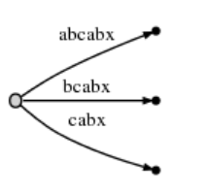
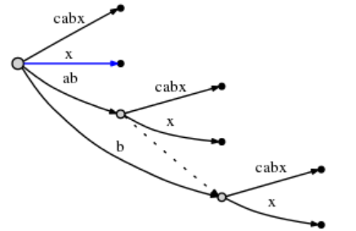
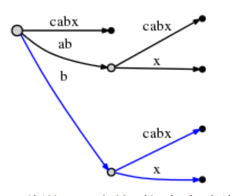
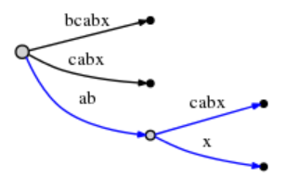
2. Ukkonen算法
此时Cnt--, Cnt = 2
那Point该如何变化呢?
规则: 插入结点时, 若node为根节点, 则node保留为根节点, 设置活动边为我们需要插字符串的第一个字母, 并进行length--;
下一个我们需要插入’bx’
Length = 1
(root, ‘b’, 1)
规则:如果我们分割一条边并插入新的节点的话，我们通过后缀连接，把 以前插入的节点和新增的节点连接起来: 后缀连接表示为虚线边(后面有用)
4. 插入 ’
此时树中没有’x’, 因此我们需要插入三个结点.
之前标记了(root,’a’,2)
按照顺序, 我们先插入’abx’
则我们在a边的’ab’之后插入x, 需要分裂结点ab
Cnt -- ; cnt = 2
下一个我们需要插入’x’
(root, ‘x’, 0)

Slide 18
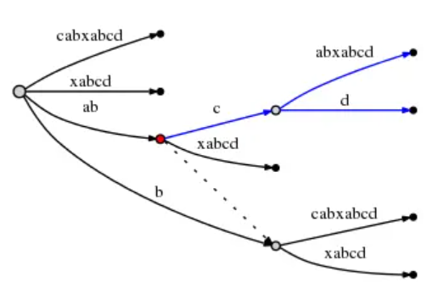
2. Ukkonen算法
5. 插入’a’ , 只需要改变变量
(root, ‘a’, 1);
Cnt = 2
6. 插入’b’ ,只需要改变变量
(root, ‘a’, 2);
Cnt = 3;
7. 插入’c’ ,只需要改变变量
(node1, ‘c’, 1);
Cnt = 4;
8. 插入’abcd’,’bcd’, ‘cd’, ’d’ , 此时我们发现树中没有’d’, 需要进行插入.
先插入结点’abcd’, 此时我们的后缀连接(虚线)就有用了, 通过node1找到下一个结点node2
(node2, ‘c’, ‘1’)
node1
node2

Slide 19
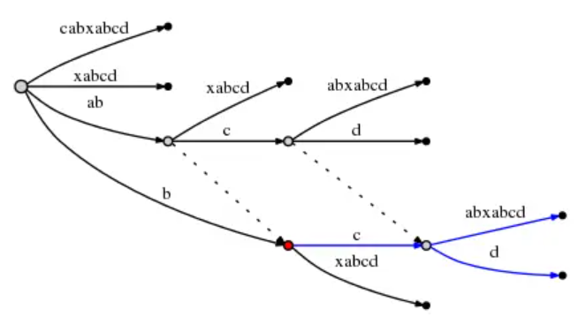
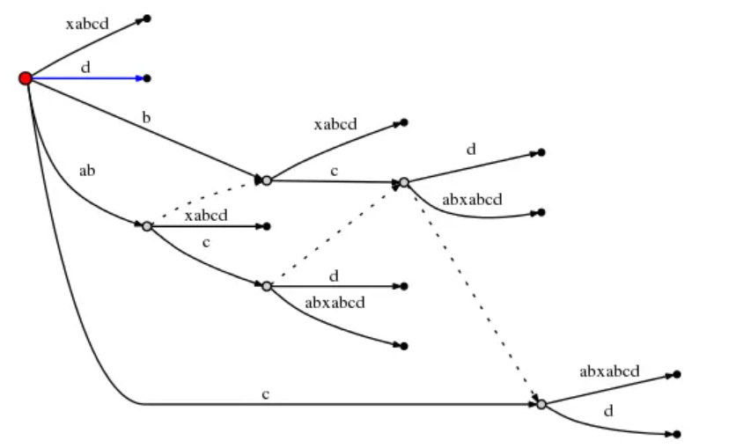
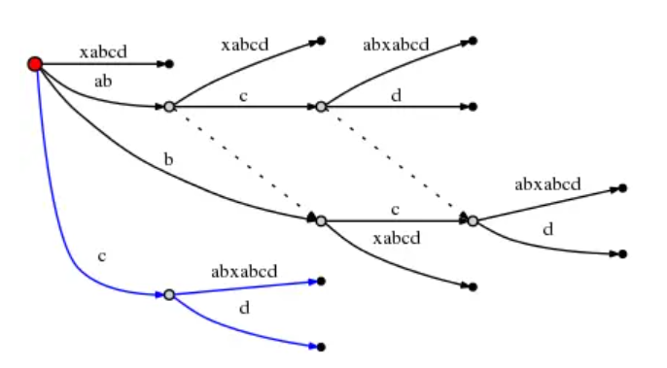
2. Ukkonen算法
插入’bcd’
此时node是root了, 我们更新为(root, ‘d’, 0), 插入’d’
node2
此时找不到后继结点了, 我们将node重置为root, (root, ‘c’, 1), 插入’cd’
此时后缀树就构造完成了! 大功告成!

Slide 20
05
题目要求和对应想法

Slide 21
题目要求和对应想法
1)对任意给定的字符串S，建立其后缀树；
答 : 使用ukkonen算法, 时间复杂度为O(n)
2)查找一个字符串S是否包含子串T；
答 : 参考后缀树的应用
3)统计S中出现T的次数；
答 : 参考后缀树的应用
4)找出S中最长的重复子串。所谓重复子串是指出现了两次以上的子串；
答 : 参考后缀树的应用
5)分析以上各个算法的时间复杂性。
答 : O(n), O(t), O(t), O(n)
6)应用后缀树，查找两个字符串Q和R中最长的共有子串。分析时间复杂性并通过实验结果验证。
答 : 控制变量法. 输入字符串长度的增长实验：固定一个字符串的长度，逐步增加另一个字符串的长度，然后记录算法执行所需的时间。如果算法的时间复杂度是正确的，那么随着字符串长度的增长，执行时间应该呈现出与输入长度成正比的趋势。

Slide 22
THE END
THANKS

